Slide 1

Observatório de Práticas na Administração Pública
Ano letivo 2025/2026
Inovação e Mudança
João Fonseca
João Rolo

Slide 2

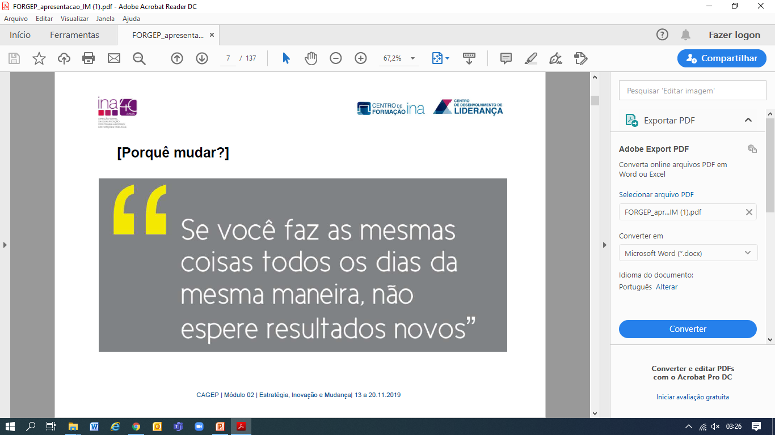
Inovação e Mudança
É CONSENSUAL O RECONHECIMENTO DA NECESSIDADE DE
MUDANÇA NA ADMINISTRAÇÃO PÚBLICA
• A mudança deixar de ser percebida como ameaçadora
• Os colaboradores estiverem envolvidos
• Os colaboradores perceberem a mudança como benéfica
• Nova adaptação
• Mobilização de energias para a mudança
• Alteração no status quo do indivíduo
• Alteração da identidade profissional
• Receio em relação ao futuro
• Alteração nas redes formais e informais de comunicação
Versus

Slide 3
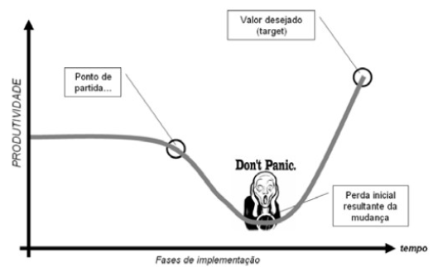
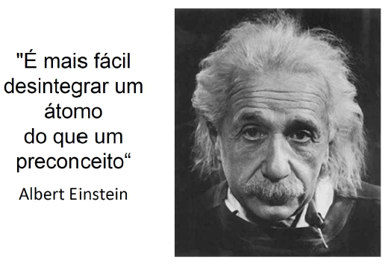
Inovação e Mudança

Slide 4
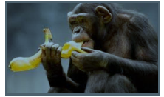
Inovação e Mudança
https://www.youtube.com/watch?v=g5G0qE7Lf0A
Paradigma
Um grupo de cientistas colocou cinco (5) macacos numa jaula, em cujo centro puseram uma escada e, sobre ela, um cacho de bananas. Quando um macaco subia a escada para apanhar as bananas, os cientistas lançavam um jacto de água fria nos quatro (4) que estavam no chão. Depois de certo tempo, quando um macaco ia subir a escada, os outros
enchiam-no de pancada. Passado mais algum tempo, mais nenhum macaco subia a escada, apesar da tentação das bananas. Então, os cientistas substituíram um dos cinco macacos. A primeira coisa que ele fez foi subir a escada, dela sendo rapidamente retirado pelos outros, que lhe bateram. Depois de algumas surras, o novo integrante do grupo não subia mais a escada. Um segundo foi substituído, e o mesmo ocorreu, tendo o primeiro substituto participado, com entusiasmo, na surra ao novato. Um terceiro foi trocado, e repetiu-se o facto. Um quarto e, finalmente, o último dos veteranos foram substituídos. Conclusão: Os cientistas ficaram, então, com um grupo de cinco macacos (5) que, mesmo nunca tendo tomado um banho frio, continuavam a bater naquele que tentasse chegar às bananas. Se fosse possível perguntar a algum deles porque batiam em quem tentasse subir a escada, com certeza a resposta seria: "Não sei, as coisas sempre foram assim por aqui..."

Slide 5
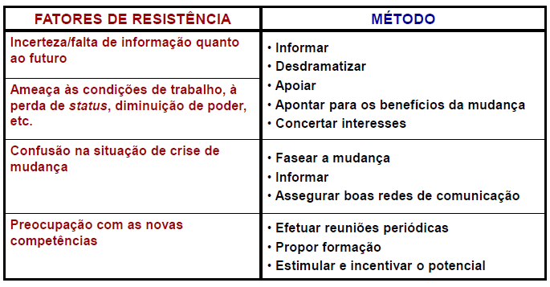
Inovação e Mudança

Slide 6
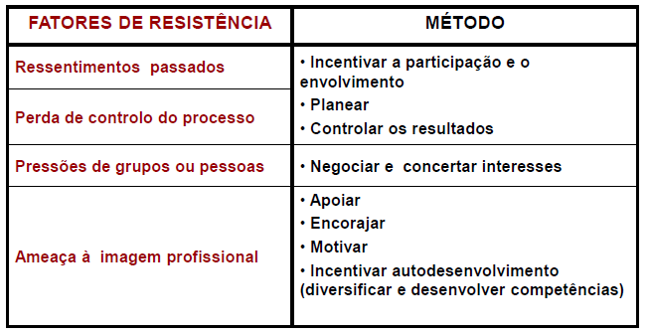
Inovação e Mudança

Slide 7
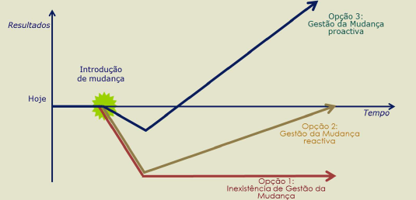
Inovação
Gestão da Mudança
O sucesso da implementação de novos projetos depende, em grande medida, da capacidade de mobilização das pessoas envolvidas para as mudanças a introduzir.

Slide 8
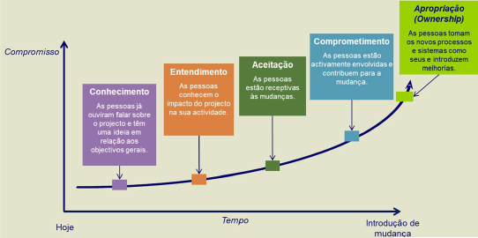
Inovação
Gestão da Mudança
Para obtenção dos resultados esperados no intervalo de tempo definido, há que desenvolver iniciativas de gestão da mudança antes da introdução dos novos sistemas e formas de trabalho.

Slide 9
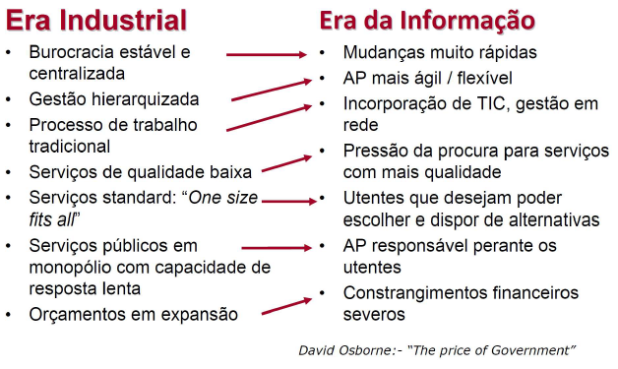
Inovação na AP
Contexto disruptivo e emergência novos modelos

Slide 10
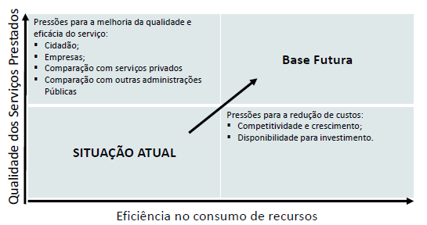
Inovação na AP
Contexto disruptivo e emergência novos modelos

Slide 11
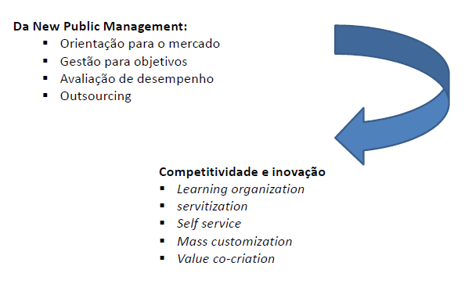
Inovação na AP
Contexto disruptivo e emergência novos modelos

Slide 12
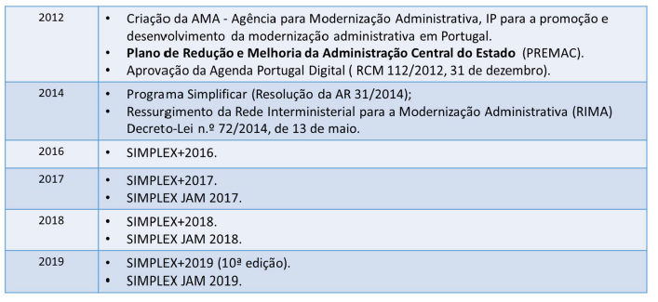
Inovação na AP
Contexto disruptivo e emergência novos modelos
Mudar a Administração Pública partindo do serviço público
Introduzir uma cultura de simplificação;
Fazer com que a mudança na forma de prestação do serviço produza impactes na sua organização;
Olhar para a procura e estimular a participação dos clientes/cidadão.

Slide 13
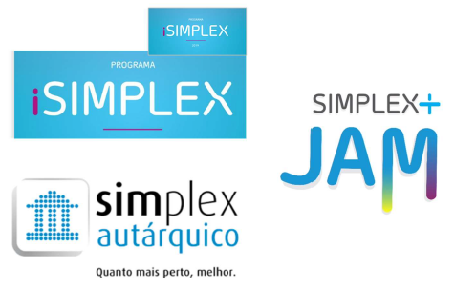
Inovação na AP
Contexto disruptivo e emergência novos modelos

Slide 14
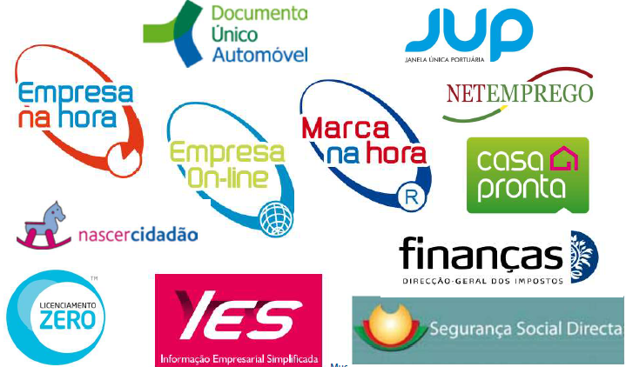
Inovação na AP
Contexto disruptivo e emergência novos modelos

Slide 15
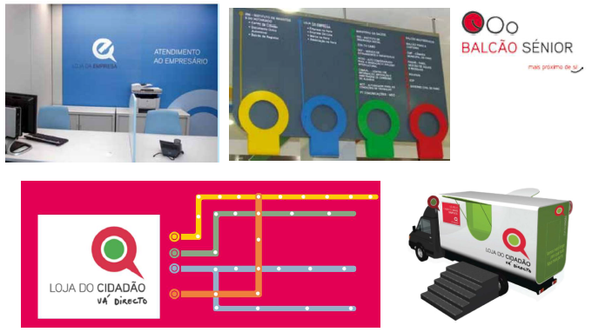
Inovação na AP
Contexto disruptivo e emergência novos modelos

Slide 16
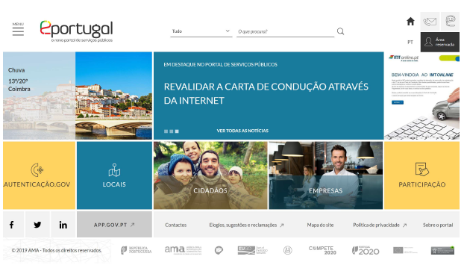
Inovação na AP
Contexto disruptivo e emergência novos modelos

Slide 17
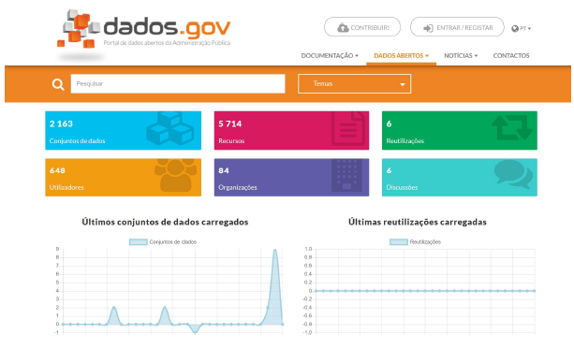
Inovação na AP
Contexto disruptivo e emergência novos modelos

Slide 18
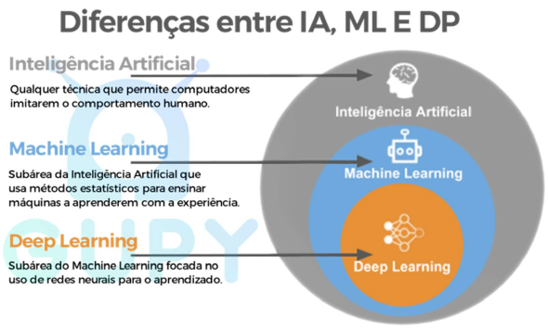
Inovação na AP
Contexto disruptivo e emergência novos modelos

Slide 19
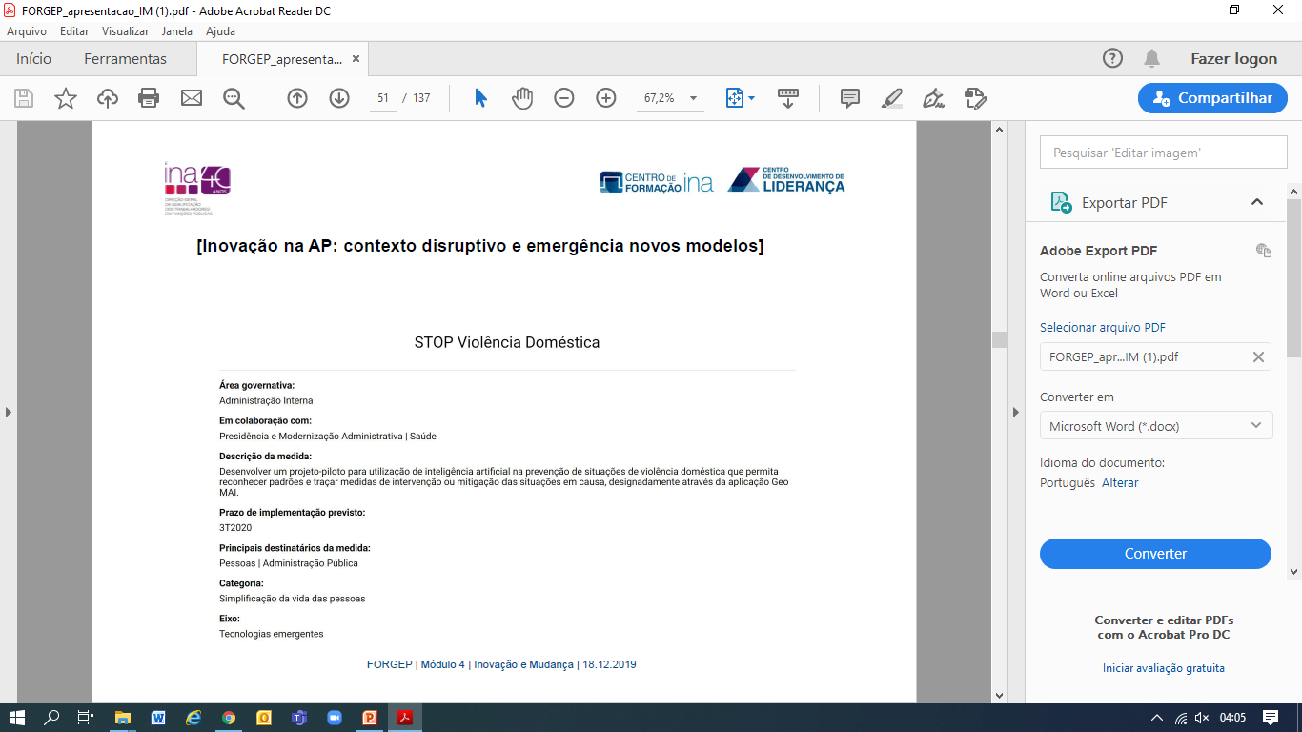
Inovação na AP
Contexto disruptivo e emergência novos modelos

Slide 20
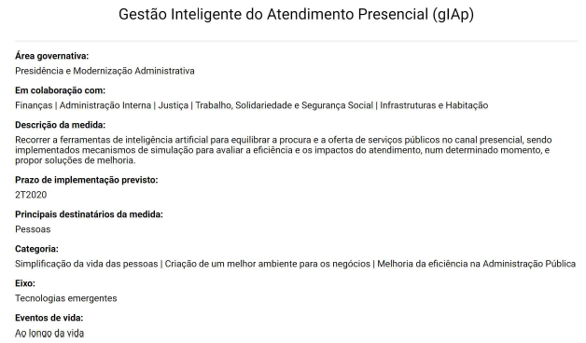
Inovação na AP
Contexto disruptivo e emergência novos modelos

Slide 21
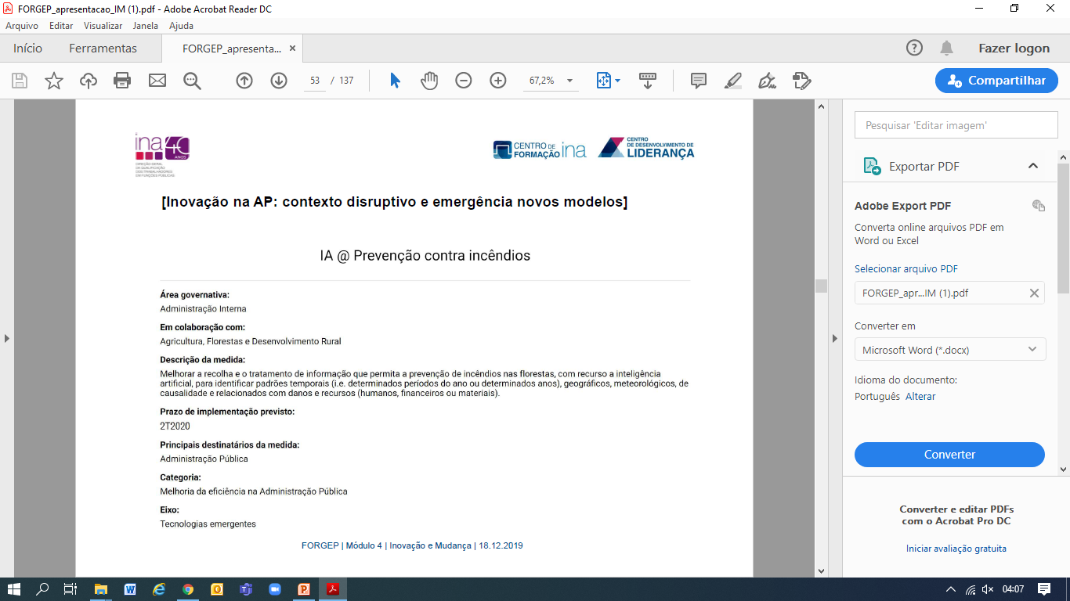
Inovação na AP
Contexto disruptivo e emergência novos modelos

Slide 22
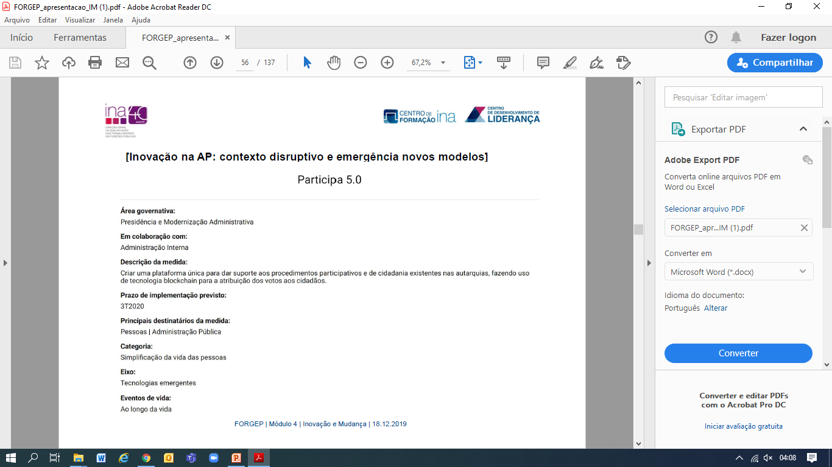
Inovação na AP
Contexto disruptivo e emergência novos modelos

Slide 23
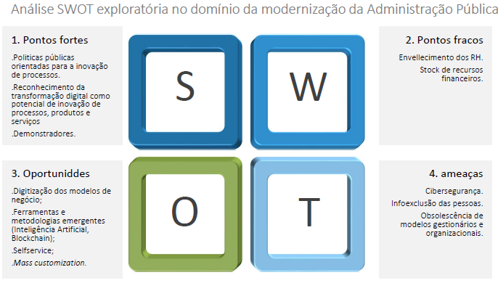
Inovação na AP
Contexto disruptivo e emergência novos modelos

Slide 24
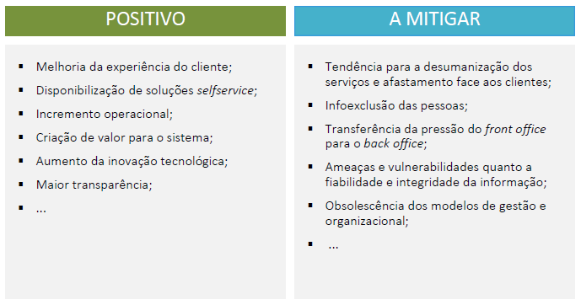
Inovação na AP
Contexto disruptivo e emergência novos modelos

Slide 25
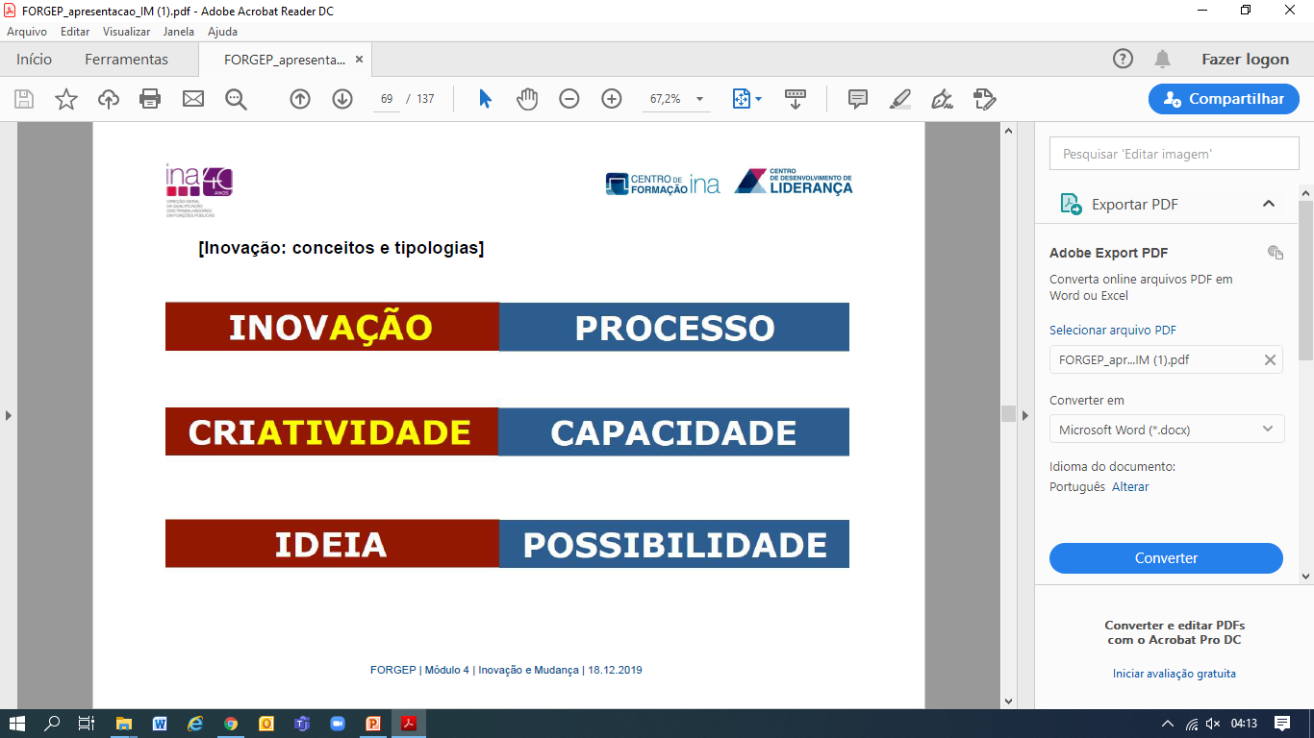
Inovação na AP
Contexto disruptivo e emergência novos modelos
“Inovação ‘incremental’ (menor) é apresentada pelas mudanças técnicas menores surgidas da acumulação de experiências, assim como as melhoras de produto e/ou processo, introduzidas posteriormente à inovação maior.” Katz (1971)
Inovação ‘radical’ (maior) seria aquela atividade criativa associada a gestão de mudanças tecnológicas maiores.” Katz (1971)

Slide 26
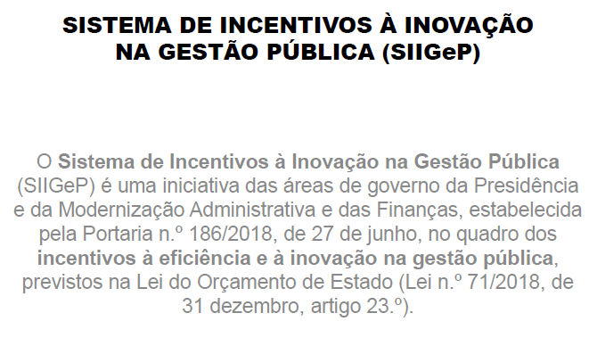
Inovação na AP
Contexto disruptivo e emergência novos modelos

Slide 27
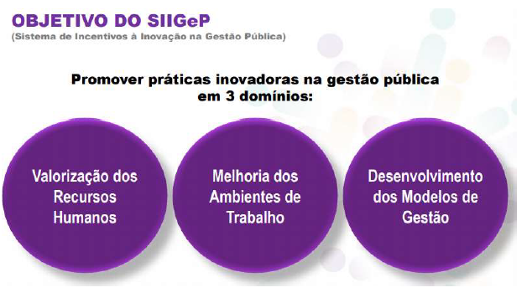
Inovação na AP
Contexto disruptivo e emergência novos modelos

Slide 28
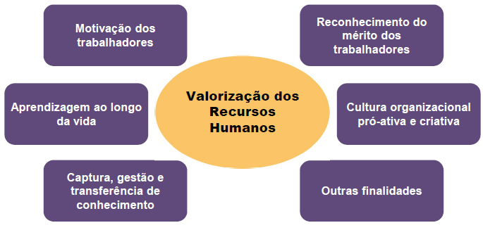
Inovação na AP
Contexto disruptivo e emergência novos modelos

Slide 29
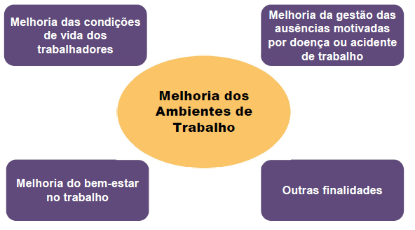
Inovação na AP
Contexto disruptivo e emergência novos modelos

Slide 30

Inovação na AP
Contexto disruptivo e emergência novos modelos

Slide 31
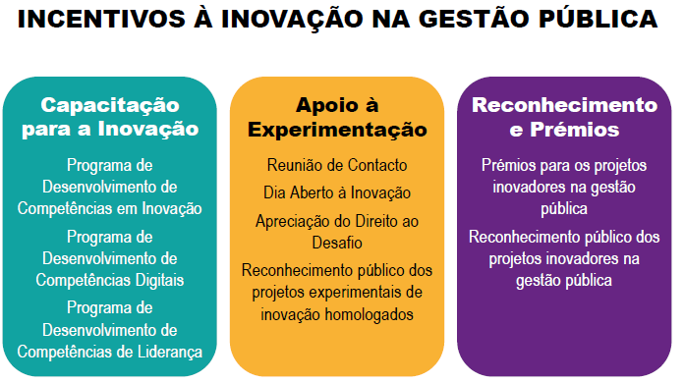
Inovação na AP
Contexto disruptivo e emergência novos modelos

Slide 32
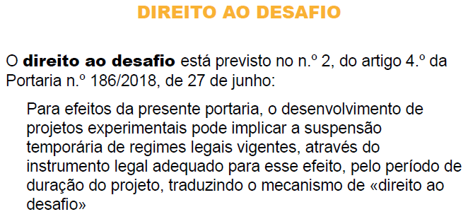
Inovação na AP
Contexto disruptivo e emergência novos modelos

Slide 33
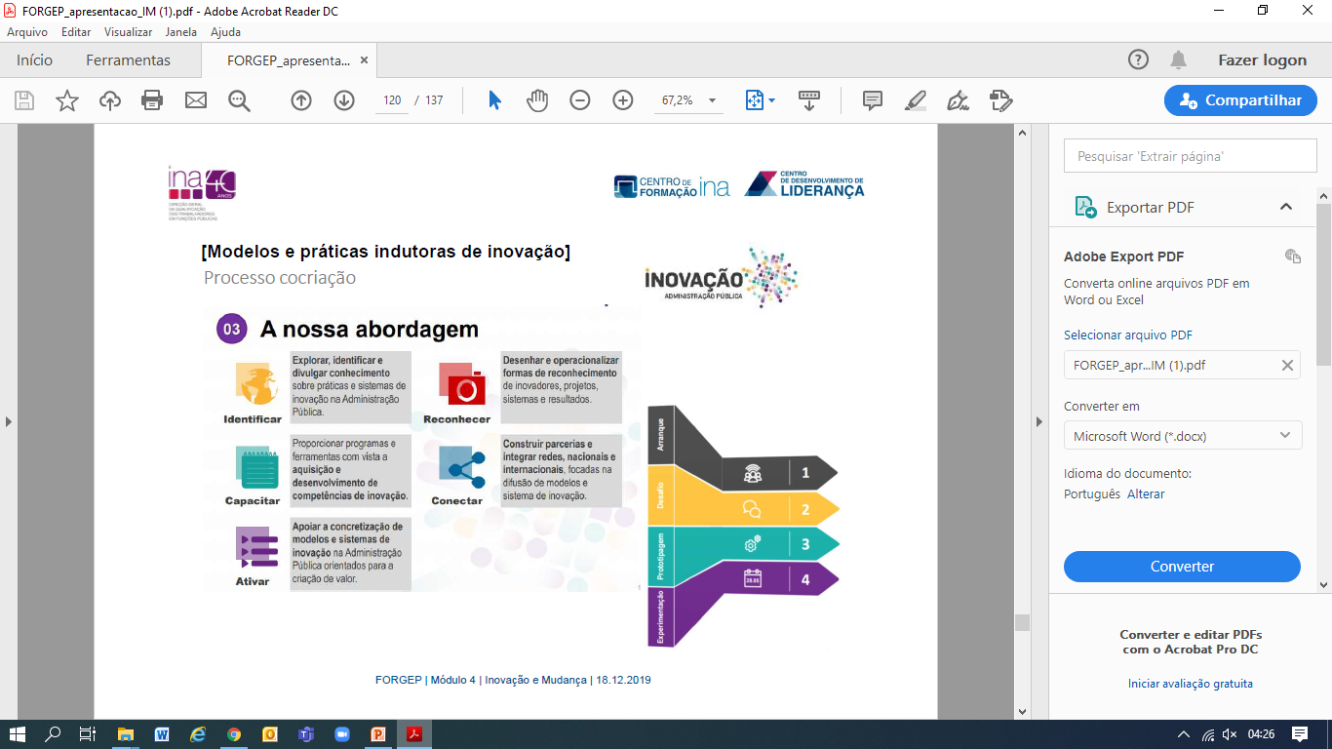
Inovação na AP
Contexto disruptivo e emergência novos modelos

Slide 34
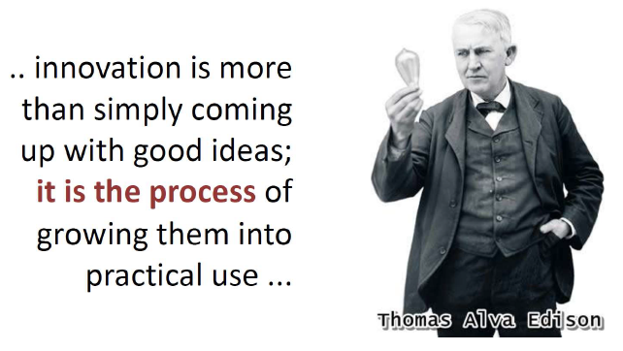
Inovação na AP
Contexto disruptivo e emergência novos modelos

Slide 35

João Fonseca
jmfonseca@iscsp.ulisboa.pt; fonsecamrjoao@gmail.com

